Slide 1


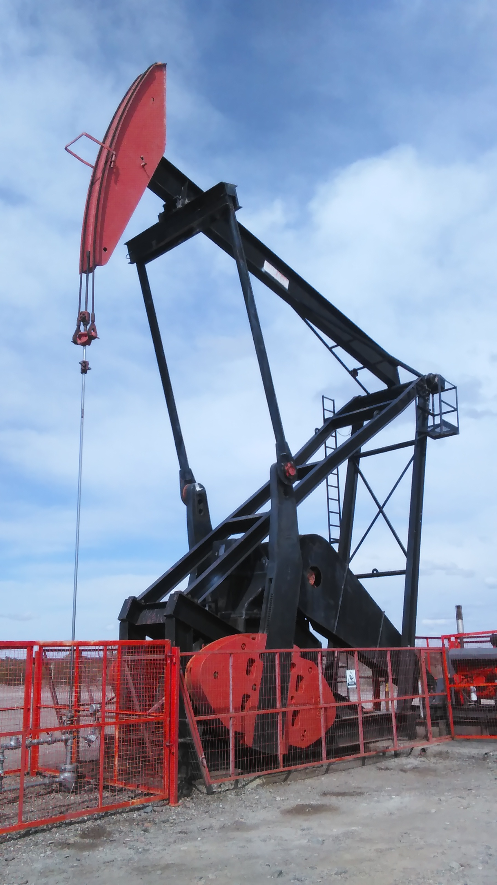

Incentivos Industria Hidrocarburífera en Mendoza
Dirección de Hidrocarburos
Ministerio de Economía y Energía

Slide 2
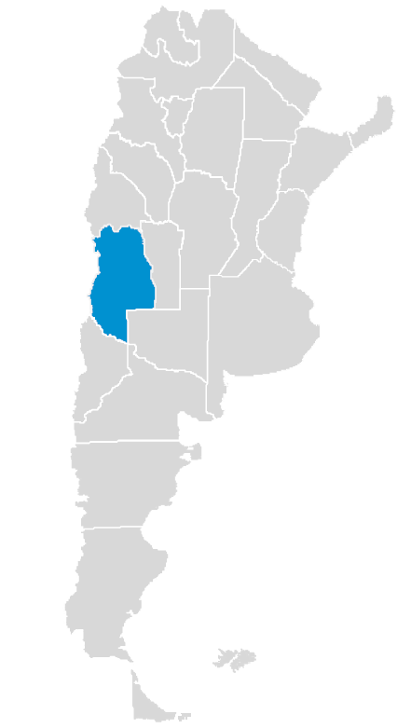
HIDROCARBUROS EN MENDOZA
Mendoza 4° Provincia productora de HC en Argentina. 10,7% de petróleo (8.900 m3/d) y 1,6% de gas (1,7 MM m3/día). Dos cuencas productivas (CUY y NQN)
41 concesiones de explotación y 9 permisos de exploración vigentes. 12 empresas operadoras
Empleo en Upstream: directos más de 5 mil puestos trabajo en Mendoza + 5 mil puestos refino, servicios, comercialización.
Upstream, refinación, servicios, comercialización:
+20% PBG de Mendoza

Slide 3
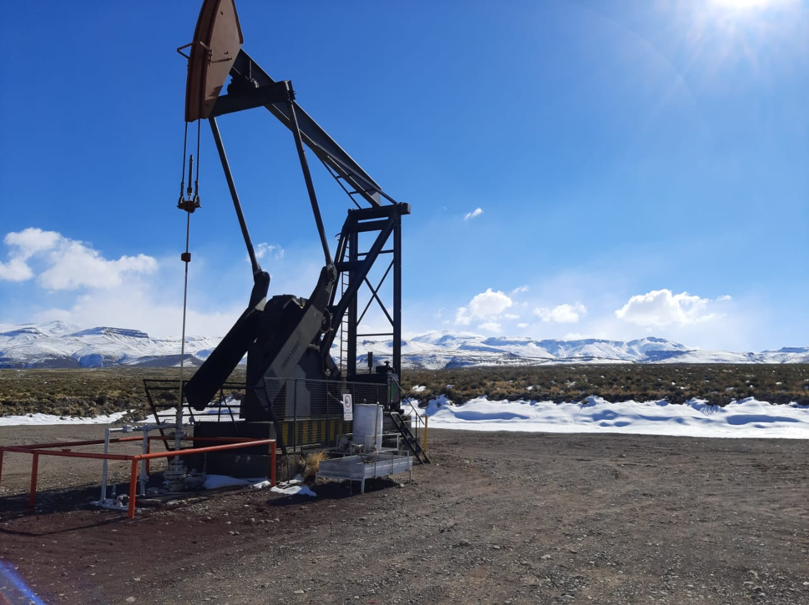
ATRIBUTOS DE MENDOZA
INNOVACIÓN.
Confianza, Institucionalidad.
Ecosistema que admite tanto empresas grandes como pequeñas.
Gobierno busca fomentar inversiones, incentivos.
Oportunidades reales: hidrocarburos, renovables, minería, TIC’s

Slide 4
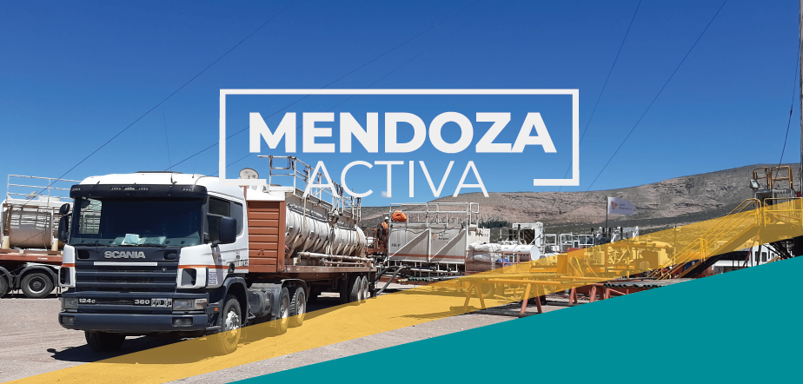

Slide 5

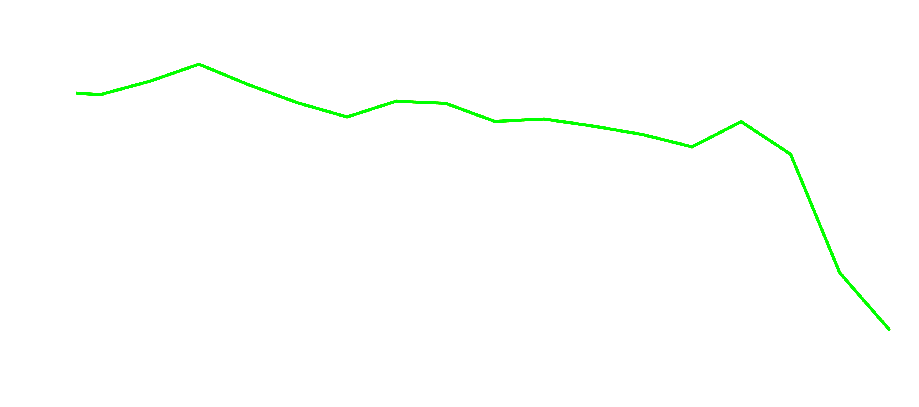
CRISIS 2020
EFECTO PANDEMIA Covid-19 AL SECTOR
Covid 19
Pandemia covid-19 + aislamiento
Caída demanda combustibles
Caída demanda petróleo
Yacimientos parados y merma en la producción.
Empresas de servicios con contratos cancelados o suspendidos.
Cierre de Pozos
Producción de Petróleo 2019 - 2020

Slide 6

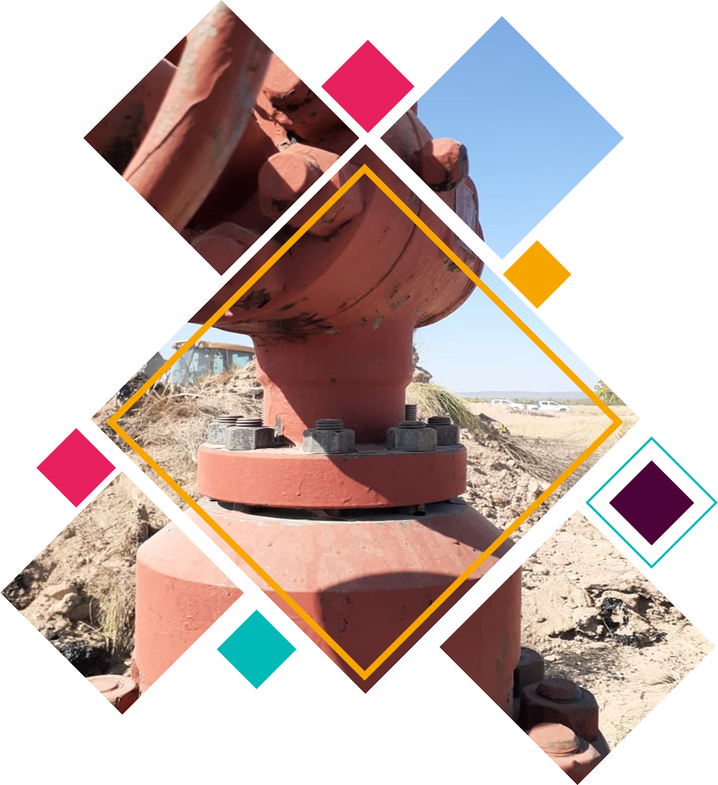
¿CÓMO SURGE MENDOZA ACTIVA HIDROCARBUROS?
Diagnóstico y Estado de Pozos Inactivos en Mendoza (agosto 2020)
+260 pozos parados transitorios o esperando reparación.
Parados durante la pandemia
Parados anteriormente, sin reactivar por economicidad/productividad
Potencial con mayor %Certidumbre
Esperando Servicio Menor
Petrolíferos
Fuente: SEN

Slide 7
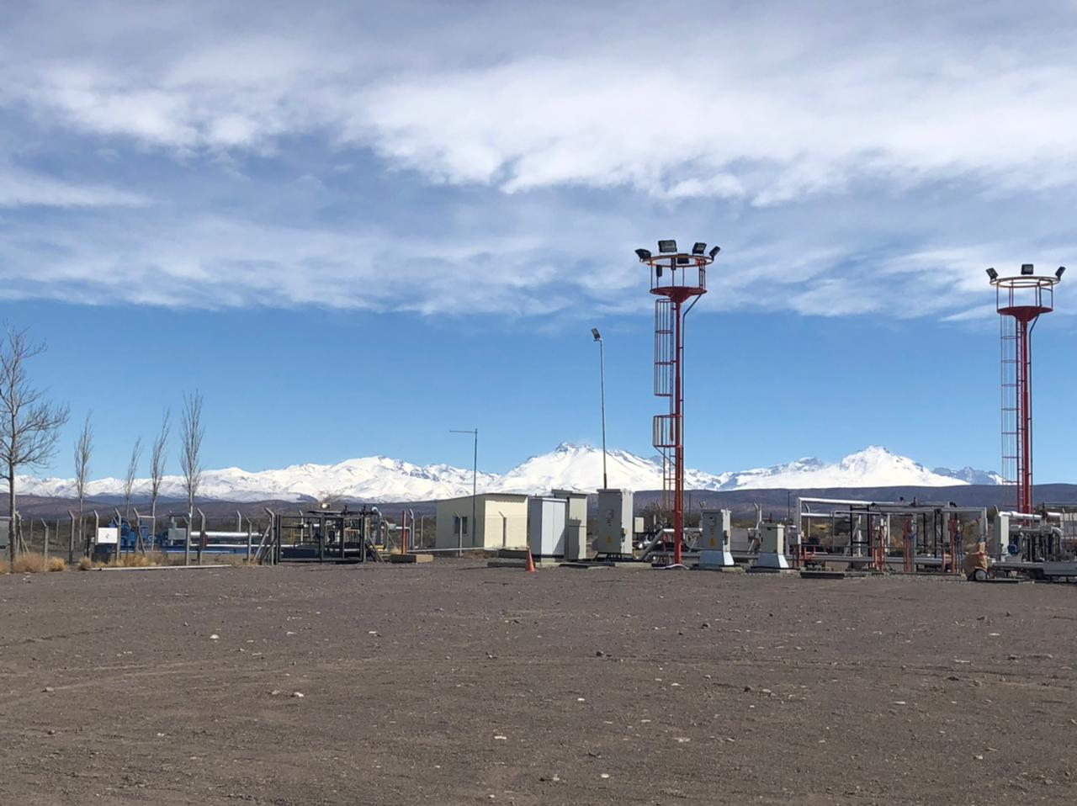


ANÁLISIS FACTIBILIDAD PROGRAMA
Estimación de inversión para reactivación pozos inactivos
Recuperación producción 330 m3/día (4 %)
Tasa de producción baja (escenario pesimista)
Reintegro del 40% es menor a la recaudación asociada por recupero de producción.

Slide 8
HIDROCARBUROS
El programa fue aprobado por Ley
Presentación de proyectos de forma on-line. Sistema Tickets.
01
04
Son elegibles proyectos que incluyan perforación de pozos nuevos, reactivación de pozos y optimización de producción. Pueden incluirse abandono de pozos.
CLAVES
DEL PROGRAMA
Cupo en millones de ARS en inversiones (3 programas).
MAH I: 2.000 MM ARS
MAH II: 7.500 MM ARS
MAH III: 8.750 MM ARS
TOTAL: 18.250 MMARS
02
05
03
06
Reintegro 40% de las inversiones: 20% IIBB + 20% Regalías (solamente a utilizar en producción incremental)
Puntaje de proyectos: ratio producción/ inversión; compre mendocino; abandono de pozos

Slide 9
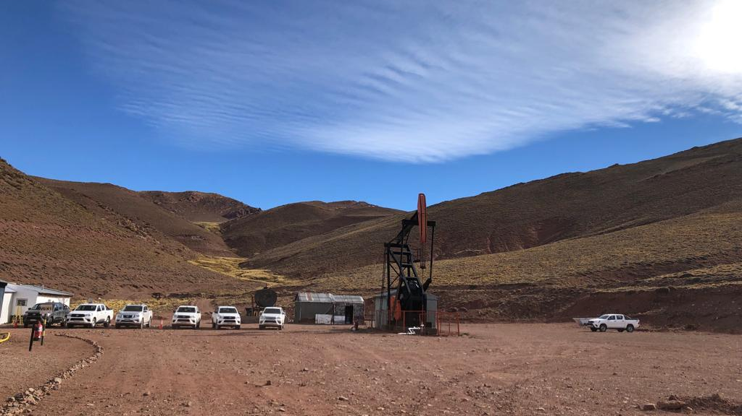
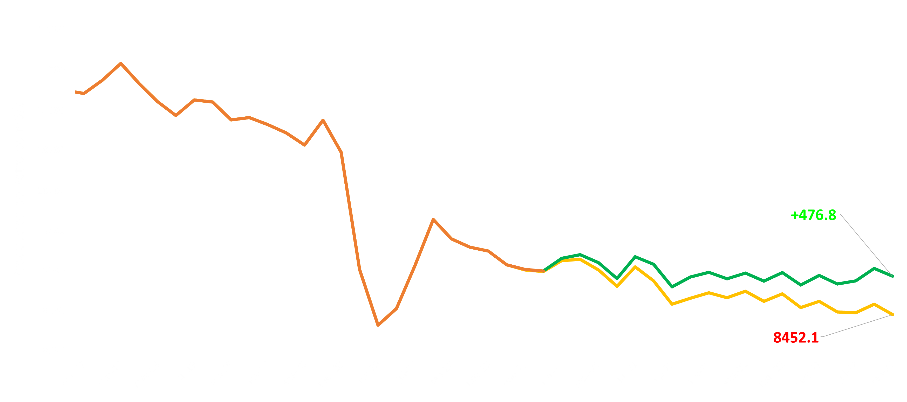
Resultados. Impacto en la producción.
> 8900 m3/d TOTAL a Sep-2022
%Da.e = 9,5
2018 - 2019
> 470 m3/d x Mendoza ACTIVA
Mendoza Activa
Hidrocarburos
%Da.e = 15
2020 – 2021

Slide 10
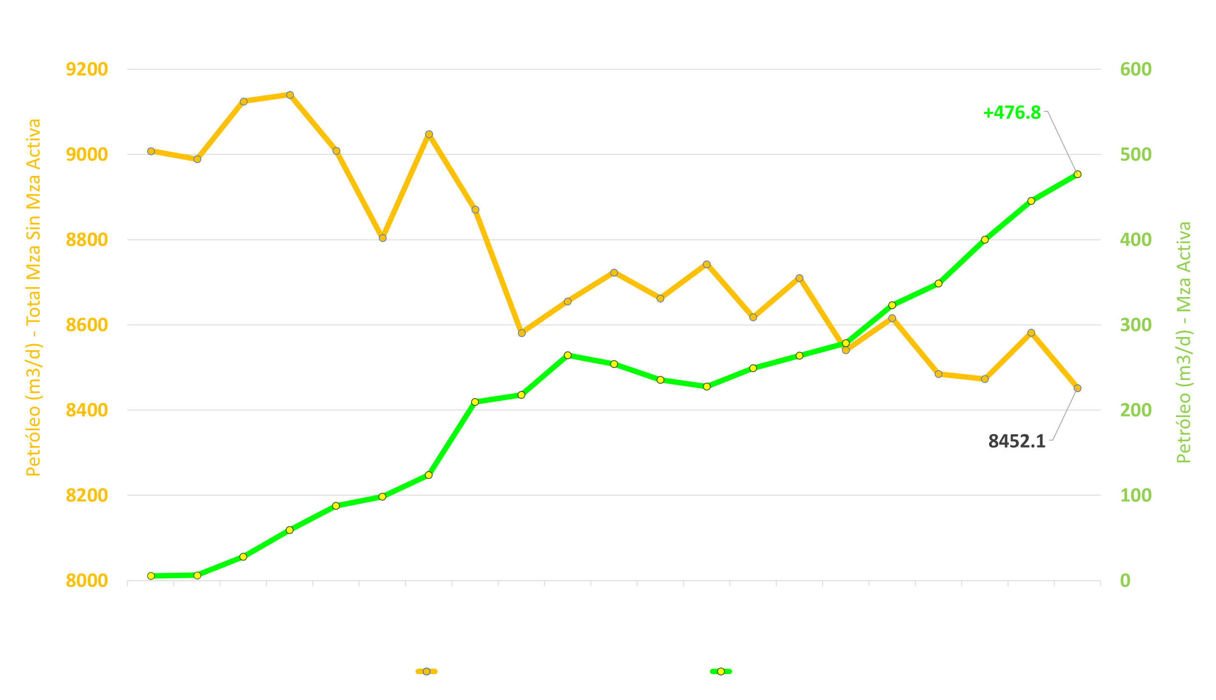
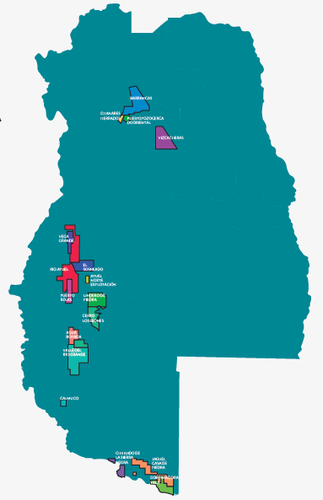
Producción incremental por Proyectos Mendoza Activa

Slide 11
RESULTADOS DEL PROGRAMA
Balance del Proyecto
+ 90%
40%
314
Producción
Asociada
Reintegros
Inversiones Presentadas
Pozos a Trabajar
Recaudación
Final
11,003
MMARG
1,2
MMm3
8,491
MMARG
4,401
MMARG
↑ 51 Proyectos
Acumulada
Dic 2025
↑ a favor
Subsuelo
*Tipo de Cambio: 150 ARG/usd
Regalías + IIBB: 15% / Precio del crudo: 50 usd/bbl

Slide 12

RESULTADOS: Impacto en la Actividad
N° Actividades por Tipo
Reactivación de toda la Cadena de Valor del Sector
PyMES
Servicios y Suministro
121
71
68
36
18
Perforación
W.O.
Pulling
Estimulación
Abandono

Slide 13
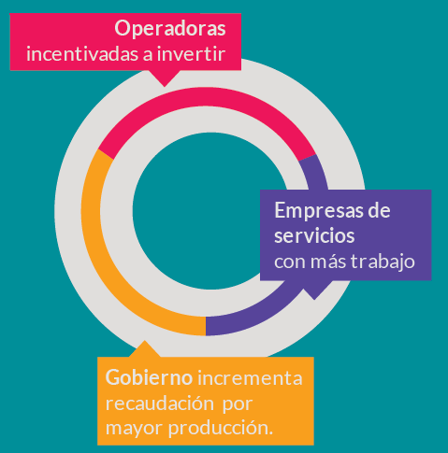
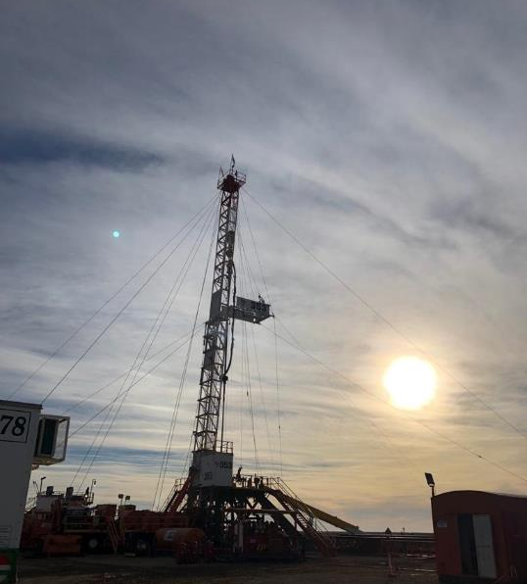
PROGRAMA GANAR – GANAR

Slide 14
EVALUACIÓN Y DISEÑO DE INCENTIVOS
Evaluación de un plan de inversión y producción incremental.
Aumento de alícuota de Regalías vs. Mejora del plan de Inversión
INVERSIONES
DESARROLLO
PRODUCCIÓN
MAYOR % DE REGALÍAS
MENOR % DE INVERSIONES
ESCENARIOS
MENOR % DE REGALÍAS
MAYOR % DE INVERSIONES
RECAUDACIÓN
Aumenta gracias al incremental de producción asociado a las inversions adicionales
NIVEL DE ACTIVIDAD

Slide 15


BRAINSTORMING INCENTIVOS A LA INDUSTRIA

Slide 16
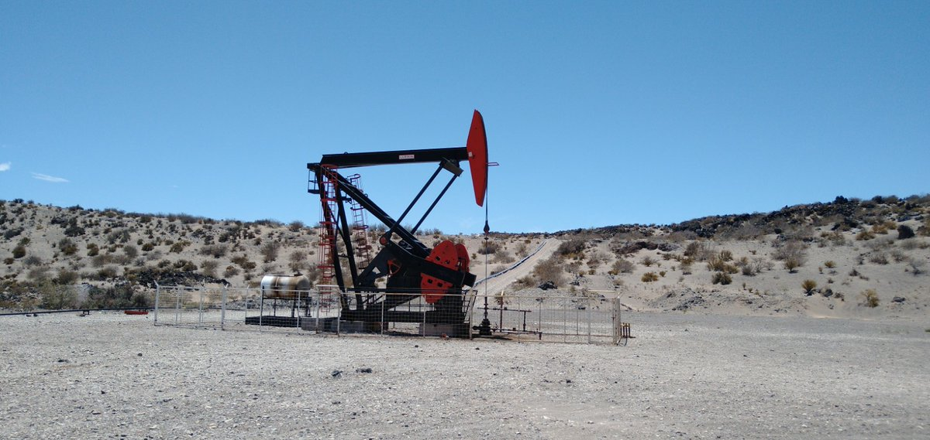
GRACIAS
Dirección de Hidrocarburos
Ministerio de Economía y Energía
direcciondehidrocarburos@mendoza.gov.ar

